Slide 1
Lập trình giao diện đồ họa
Chapter 6

Slide 2
Mục tiêu
Chương này nhằm giới thiệu cách thức xây dựng giao diện đồ họa trong Java

Slide 3
Nội dung
Giới thiệu
Tạo 1 ứng dụng với giao diện đồ họa
Các lớp vật chứa
Các thành phần giao diện Swing
Sắp xếp bố cục
Xử lý sự kiện
Trình đơn, thanh công cụ
Mô hình MVC

Slide 4
Sắp xếp bố cục (Layout managers)
AWT và Swing cung cấp nhiều kiểu sắp xếp bố cục (xác định vị trí và kích thước của các thành phần):
java.awt.BorderLayout
java.awt.FlowLayout
java.awt.GridLayout
java.awt.CardLayout
java.awt.GridBagLayout
javax.swing.BoxLayout
javax.swing.GroupLayout
javax.swing.ScrollPaneLayout
javax.swing.SpringLayout

Slide 5
Sắp xếp bố cục (tt)
Sắp xếp bố cục mặc định là FlowLayout
Cài đặt
JPanel panel = new JPanel(new BorderLayout());
Container contentPane = frame.getContentPane();
contentPane.setLayout(new FlowLayout());
Thêm 1 thành phần vào 1 container
pane.add(aComponent, BorderLayout.PAGE_START);
Có thể dùng NetBeans để sắp xếp bố cục dễ dàng và trực quan hơn so với cấu hình bằng dòng lệnh.

Slide 6

FlowLayout
Là cách sắp xếp mặc định của mỗi JPanel
Đặt các thành phần trong khung, nếu vượt quá chiều ngang thì sẽ chuyển xuống hàng dưới.

Slide 7
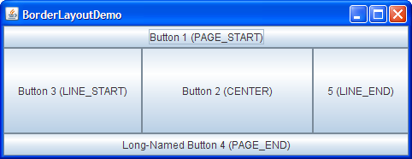
BorderLayout
Mỗi content pane luôn được khởi tạo với BorderLayout
JToolBar khi tạo ra phải thuộc BorderLayout
Có 5 vị trí: xung quanh và ở giữa.

Slide 8
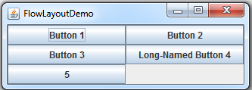
GridLayout
Dạng lưới: có cùng số hàng số cột.
Kích thước các ô trong lưới là bằng nhau.
VD: GridLayout layout1= new GridLayout(3,2);

Slide 9
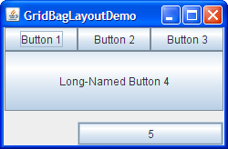
GridBagLayout
Phức tạp, mạnh mẽ và mềm dẻo hơn.
Dạng lưới với các hàng có thể có chiều cao khác nhau, các cột có thể có độ rộng khác nhau.

Slide 10
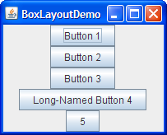
BoxLayout
Sắp xếp trên 1 dòng hoặc 1 cột
pane.setLayout(new BoxLayout(pane, BoxLayout.Y_AXIS));
pane.setLayout(new BoxLayout(pane, BoxLayout.X_AXIS));

Slide 11
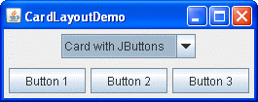
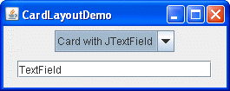
CardLayout
Cài đặt 1 vùng chứa nhiều loại thành phần giao diện khác nhau tùy vào từng thời điểm.
Điều khiển bởi 1 comboBox
Có thể dùng kết hợp với Tabbed Pane

Slide 12
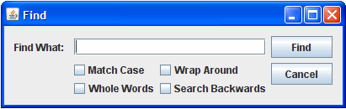
GroupLayout
Được phát triển cho việc sử dụng công cụ NetBeans.
Các dòng và cột được bố trí riêng biệt.
Linh hoạt, kích thước và vị trí mỗi thành phần độc lập.

Slide 13

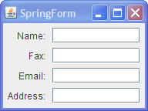
SpringLayout
Được đưa vào từ JDK 1.4
Rất mềm dẻo và mạnh mẽ.
Thích hợp cho việc sử dụng công cụ GUI Builder.

Slide 14

Ví dụ 1 về sắp xếp bố cục
import java.awt.*;
import javax.swing.*;
public class FlowLayoutDemo extends JFrame{
FlowLayout layout1 = new FlowLayout();
public FlowLayoutDemo(String name) { super(name); }
public void addComponentsToPane(final Container pan) {
pan.setLayout(layout1);
pan.add(new JButton("Button 1"));
pan.add(new JButton("Button 2"));
pan.add(new JButton("Button 3"));
pan.add(new JButton("Long-Named Button 4"));
pan.add(new JButton("5"));
pan.setComponentOrientation(ComponentOrientation.LEFT_TO_RIGHT);
}
public static void main(String[] args) {
FlowLayoutDemo frame = new FlowLayoutDemo("FlowLayoutDemo");
frame.setDefaultCloseOperation(JFrame.EXIT_ON_CLOSE);
frame.addComponentsToPane(frame.getContentPane());
frame.pack(); frame.setVisible(true);
}
}

Slide 15
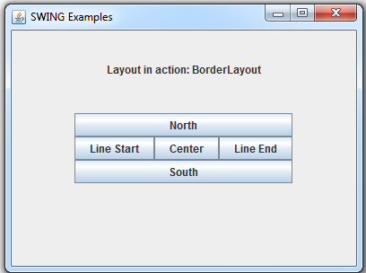
Ví dụ 2 về sắp xếp bố cục
private void showBorderLayoutDemo(){
headerLabel.setText("Layout in action: BorderLayout");
JPanel panel = new JPanel();
panel.setBackground(Color.darkGray);
panel.setSize(300,200);
BorderLayout layout = new BorderLayout();
panel.setLayout(layout);
panel.add(new JButton("Center"),BorderLayout.CENTER);
panel.add(new JButton("Line Start"),BorderLayout.LINE_START);
panel.add(new JButton("Line End"),BorderLayout.LINE_END);
panel.add(new JButton("East"),BorderLayout.EAST);
panel.add(new JButton("West"),BorderLayout.WEST);
panel.add(new JButton("North"),BorderLayout.NORTH);
panel.add(new JButton("South"),BorderLayout.SOUTH);
controlPanel.add(panel);
mainFrame.setVisible(true);
}
}
import java.awt.*;
import javax.swing.*;
public class SwingLayoutDemo {
private JFrame mainFrame;
private JLabel headerLabel;
private JLabel statusLabel;
private JPanel controlPanel;
private JLabel msglabel;
public SwingLayoutDemo(){
prepareGUI();
}
public static void main(String[] args){
SwingLayoutDemo swlodm =
new SwingLayoutDemo();
swlodm.showBorderLayoutDemo();
}
private void prepareGUI() {
mainFrame = new JFrame(”SWING Examples");
mainFrame.setSize(400,300);
mainFrame.setLayout(new GridLayout(3, 1));
headerLabel = new JLabel("",JLabel.CENTER );
statusLabel = new JLabel("",JLabel.CENTER);
statusLabel.setSize(350,50);
controlPanel = new JPanel();
controlPanel.setLayout(new FlowLayout());
mainFrame.add(headerLabel);
mainFrame.add(controlPanel);
mainFrame.add(statusLabel);
mainFrame.setVisible(true);
}
LINE_START và LINE_END
sẽ ưu tiên hơn WEST và EAST

Slide 16
Xử lý sự kiện (Event - handling)
Xử lý sự kiện bao gồm 3 đối tượng có liên quan:
Đối tượng nguồn (source): Button, TextField, …
Sự kiện (event): khi 1 đối tượng nguồn bị tác động sẽ tạo ra 1 sự kiện.
Chẳng hạn: 1 Button được bấm, cửa sổ được đóng, …
Bộ nghe (listener): khi sự kiện được tạo ra, nó sẽ gửi thông báo đến các bộ nghe (đã được đăng ký). Phương thức xử lý sự kiện tương ứng sẽ được kích hoạt.
Thao tác người dùng | Event | Event listener interface
Click JButton | ActionEvent | ActionListener
Mở, đóng JFrame | WindowEvent | WindowListener
Click 1 JComponent | MouseEvent | MouseListener
Đổi text của 1 JTextField | TextEvent | TextListener
Gõ 1 phím | KeyEvent | KeyListener
Chọn 1 mục Checkbox, … | ItemEvent, ActionEvent | ItemListener, ActionListener

Slide 17
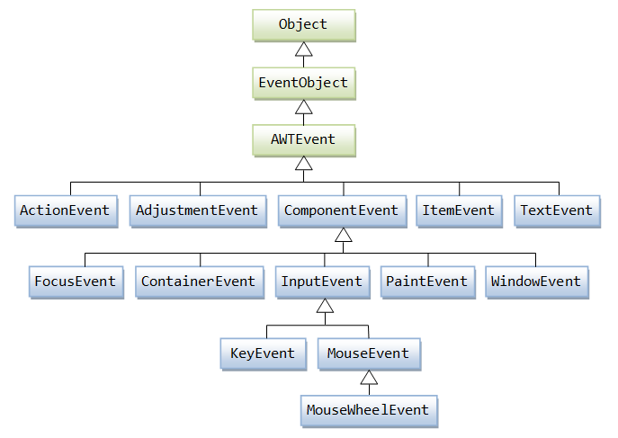
Xử lý sự kiện (Event - handling)
Các lớp xử lý sự kiện được lưu trong gói java.awt.event

Slide 18
Các bước xử lý sự kiện
Tạo lớp implements (các) bộ nghe sự kiện
class ButtonClickListener implements ActionListener
Cho nguồn (source) đăng ký các bộ nghe
okButton.addActionListener(new ButtonClickListener());
Tái định nghĩa các hàm xử lý sự kiện đã mô tả trong các bộ nghe sự kiện chuẩn (VD: ActionListener)
public void actionPerformed(ActionEvent e) {
String command = e.getActionCommand();
if( command.equals( "OK" )) {
// …
}
}

Slide 19
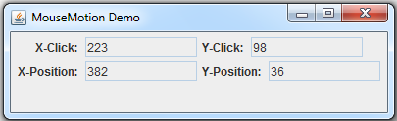
Ví dụ 1 - xử lý sự kiện
public MouseMotionDemo() {
setLayout(new FlowLayout());
add(new JLabel("X-Click: "));
tfMouseClickX = new JTextField(10);
tfMouseClickX.setEditable(false);
add(tfMouseClickX);
add(new JLabel("Y-Click: "));
tfMouseClickY = new JTextField(10);
tfMouseClickY.setEditable(false);
add(tfMouseClickY);
add(new JLabel("X-Position: "));
tfMousePositionX = new JTextField(10);
tfMousePositionX.setEditable(false);
add(tfMousePositionX);
add(new JLabel("Y-Position: "));
tfMousePositionY = new JTextField(10);
tfMousePositionY.setEditable(false);
add(tfMousePositionY);
addMouseListener(this);
addMouseMotionListener(this);
setTitle("MouseMotion Demo");
setSize(400, 120);
setVisible(true);
}
import javax.swing.*;
import java.awt.*;
import java.awt.event.*;
public class MouseMotionDemo
extends JFrame
implements MouseListener,
MouseMotionListener {
private JTextField tfMouseClickX;
private JTextField tfMouseClickY;
private JTextField tfMousePositionX;
private JTextField tfMousePositionY;
public static void main(String[] args){
new MouseMotionDemo();
}

Slide 20
Ví dụ 1 - xử lý sự kiện (tt)
/** MouseListener handlers */
// Called back when a mouse-button has been clicked
@Override
public void mouseClicked(MouseEvent e) {
tfMouseClickX.setText(e.getX() + "");
tfMouseClickY.setText(e.getY() + "");
}
public void mousePressed(MouseEvent e) { }
public void mouseReleased(MouseEvent e) { }
public void mouseEntered(MouseEvent e) { }
public void mouseExited(MouseEvent e) { }
/** MouseMotionEvent handlers */
@Override
public void mouseMoved(MouseEvent e) {
tfMousePositionX.setText(e.getX() + "");
tfMousePositionY.setText(e.getY() + "");
}
public void mouseDragged(MouseEvent e) { }
}

Slide 21
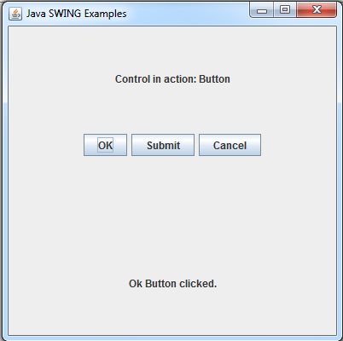
Ví dụ 2 - xử lý sự kiện
import java.awt.*;
import java.awt.event.*;
import javax.swing.*;
public class SwingControlDemo {
private JFrame mainFrame;
private JLabel headerLabel;
private JLabel statusLabel;
private JPanel controlPanel;
public SwingControlDemo(){ prepareGUI(); }
public static void main(String[] args){
SwingControlDemo scdm= new SwingControlDemo();
scdm.showEventDemo();
}
private void prepareGUI(){
mainFrame = new JFrame("Java SWING Examples");
mainFrame.setSize(400,400);
mainFrame.setLayout(new GridLayout(3, 1));
headerLabel = new JLabel("",JLabel.CENTER );
statusLabel = new JLabel("",JLabel.CENTER);
statusLabel.setSize(350,100);
mainFrame.addWindowListener(new WindowAdapter() {
public void windowClosing(WindowEvent windowEvent) {
System.exit(0);
}
});
controlPanel = new JPanel();
controlPanel.setLayout(new FlowLayout());
mainFrame.add(headerLabel);
mainFrame.add(controlPanel);
mainFrame.add(statusLabel);
mainFrame.setVisible(true);
}
private void showEventDemo(){
headerLabel.setText("Control in action: Button");
JButton okButton = new JButton("OK");
JButton submitButton = new JButton("Submit");
JButton cancelButton = new JButton("Cancel");
okButton.setActionCommand("OK");
submitButton.setActionCommand("Submit");
cancelButton.setActionCommand("Cancel");
okButton.addActionListener(
new ButtonClickListener());
submitButton.addActionListener(
new ButtonClickListener());
cancelButton.addActionListener(
new ButtonClickListener());
controlPanel.add(okButton);
controlPanel.add(submitButton);
controlPanel.add(cancelButton);
mainFrame.setVisible(true);
}

Slide 22
Ví dụ 2 - xử lý sự kiện (tt)
private class ButtonClickListener implements ActionListener {
public void actionPerformed(ActionEvent e) {
String command = e.getActionCommand();
if( command.equals( "OK" )) {
statusLabel.setText("Ok Button clicked.");
}
else if( command.equals( "Submit" ) ) {
statusLabel.setText("Submit Button clicked.");
}
else {
statusLabel.setText("Cancel Button clicked.");
}
}
}
}

Slide 23
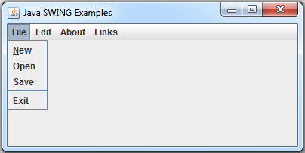
Trình đơn (Menu)
Tạo 1 trình đơn: đối tượng JMenubar
Gắn các đối tượng JMenu vào JMenubar.
Gắn các JMenuItem vào Jmenu.
Thêm JMenubar vào 1 JFrame.
Mặc định các JMenuItem là enabled.
Có thể vô hiệu hóa JMenuItem bằng cách gọi hàm:
void setEnabled(boolean b)
JMenu
JMenubar
JMenuItem

Slide 24
Ví dụ về Menu
private void showMenuDemo(){
JMenuBar menuBar = new JMenuBar();
JMenu fileMenu = new JMenu("File");
JMenu editMenu = new JMenu("Edit");
JMenu aboutMenu = new JMenu("About");
JMenu linkMenu = new JMenu("Links");
JMenuItem newMenuItem = new JMenuItem("New");
newMenuItem.setMnemonic(KeyEvent.VK_N);
newMenuItem.setActionCommand("New");
JMenuItem openMenuItem = new JMenuItem("Open");
openMenuItem.setActionCommand("Open");
JMenuItem saveMenuItem = new JMenuItem("Save");
saveMenuItem.setActionCommand("Save");
JMenuItem exitMenuItem = new JMenuItem("Exit");
exitMenuItem.setActionCommand("Exit");
JMenuItem cutMenuItem = new JMenuItem("Cut");
cutMenuItem.setActionCommand("Cut");
JMenuItem copyMenuItem = new JMenuItem("Copy");
copyMenuItem.setActionCommand("Copy");
JMenuItem pasteMenuItem = new JMenuItem("Paste");
pasteMenuItem.setActionCommand("Paste");
MenuItemListener menuItemListener =
new MenuItemListener();
newMenuItem.addActionListener(menuItemListener);
openMenuItem.addActionListener(menuItemListener);
saveMenuItem.addActionListener(menuItemListener);
exitMenuItem.addActionListener(menuItemListener);
cutMenuItem.addActionListener(menuItemListener);
copyMenuItem.addActionListener(menuItemListener);
pasteMenuItem.addActionListener(menuItemListener);
import java.awt.*;
import java.awt.event.*;
import javax.swing.*;
public class SwingMenuDemo {
private JFrame mainFrame;
private JLabel headerLabel;
private JLabel statusLabel;
private JPanel controlPanel;
public SwingMenuDemo(){ prepareGUI(); }
public static void main(String[] args){
SwingMenuDemo swingMenuDemo = new SwingMenuDemo();
swingMenuDemo.showMenuDemo();
}
private void prepareGUI(){
mainFrame = new JFrame("Java SWING Examples");
mainFrame.setSize(400,200);
mainFrame.setLayout(new GridLayout(3, 1));
headerLabel = new JLabel("",JLabel.CENTER );
statusLabel = new JLabel("",JLabel.CENTER);
statusLabel.setSize(350,100);
mainFrame.addWindowListener(new WindowAdapter() {
public void windowClosing(WindowEvent windowEvent){
System.exit(0);
}
});
controlPanel = new JPanel();
controlPanel.setLayout(new FlowLayout());
mainFrame.add(headerLabel);
mainFrame.add(controlPanel);
mainFrame.add(statusLabel);
mainFrame.setVisible(true);
}

Slide 25
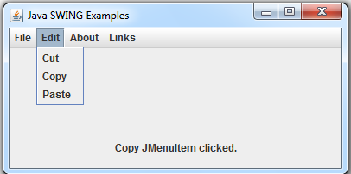
Ví dụ về Menu (tt)
//add menu items to menus
fileMenu.add(newMenuItem);
fileMenu.add(openMenuItem);
fileMenu.add(saveMenuItem);
fileMenu.addSeparator();
fileMenu.add(exitMenuItem);
editMenu.add(cutMenuItem);
editMenu.add(copyMenuItem);
editMenu.add(pasteMenuItem);
//add menu to menubar
menuBar.add(fileMenu);
menuBar.add(editMenu);
menuBar.add(aboutMenu);
menuBar.add(linkMenu);
//add menubar to the frame
mainFrame.setJMenuBar(menuBar);
mainFrame.setVisible(true);
}
class MenuItemListener implements ActionListener {
public void actionPerformed(ActionEvent e) {
statusLabel.setText(e.getActionCommand()
+ " JMenuItem clicked.");
}
}
}

Slide 26
Thanh công cụ (Toolbar)
Lớp JToolbar
Toolbar hỗ trợ 2 dạng: ngang và đứng
Có thể thêm các thành phần vào thanh công cụ như:
Nút bấm
ComboBox
Menu
Thường gắn Toolbar vào cạnh trên BorderLayout.
Có thể thêm vào ngăn cách bằng cách gọi hàm:
toolbar.addSeparator();

Slide 27
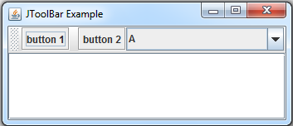
Ví dụ về thanh công cụ
import java.awt.*;
import javax.swing.*;
public class ToolBarSample {
public static void main(final String args[]) {
JFrame frame = new JFrame("JToolBar Example");
frame.setDefaultCloseOperation(JFrame.EXIT_ON_CLOSE);
JToolBar toolbar = new JToolBar();
toolbar.setRollover(true);
JButton button = new JButton("button 1");
toolbar.add(button);
toolbar.addSeparator();
toolbar.add(new JButton("button 2"));
toolbar.add(new JComboBox(new String[]{"A","B","C"}));
Container contentPane = frame.getContentPane();
contentPane.add(toolbar, BorderLayout.NORTH);
JTextArea textArea = new JTextArea();
JScrollPane pane = new JScrollPane(textArea);
contentPane.add(pane, BorderLayout.CENTER);
frame.setSize(350, 150);
frame.setVisible(true);
}
}

Slide 28
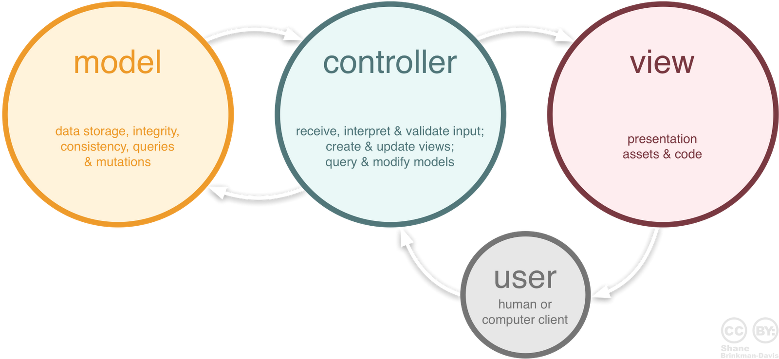
Mô hình MVC
Model – View – Controller: là mẫu thiết kế được áp dụng rộng rãi trong các ngôn ngữ hướng đối tượng hiện nay.
Mục tiêu là chia tách phần Giao diện – Code để dễ quản lý, phát triển và bảo trì.
Chia ứng dụng ra làm 3 phần:
Model: lớp chứa thông tin đối tượng (dữ liệu).
View: giao diện tương tác với người dùng.
Controller: Code điều khiển tương tác giữa Model-View và nghiệp vụ (Business).

Slide 29
Ví dụ về mô hình MVC
package mvc.models;
public class Model {
private int x;
public Model(){
x = 0;
}
public Model(int x){
this.x = x;
}
public void incX(){
x++;
}
public int getX(){
return x;
}
}
MODEL

Slide 30
Ví dụ về mô hình MVC
package mvc.views;
import javax.swing.*;
import java.awt.BorderLayout;
public class View {
private JFrame frame;
private JLabel label;
private JButton button;
public View(String text){
frame = new JFrame("View");
frame.getContentPane().setLayout(new BorderLayout());
frame.setDefaultCloseOperation(JFrame.EXIT_ON_CLOSE);
frame.setSize(200,200);
frame.setVisible(true);
label = new JLabel(text);
frame.getContentPane().add(label, BorderLayout.CENTER);
button = new JButton("Button");
frame.getContentPane().add(button, BorderLayout.SOUTH);
}
public JButton getButton(){
return button;
}
public void setText(String text){
label.setText(text);
}
}
VIEW

Slide 31
Ví dụ về mô hình MVC
package mvc.controllers;
import java.awt.event.ActionEvent;
import java.awt.event.ActionListener;
import mvc.models.*;
import mvc.views.*;
public class Controller {
private Model model;
private View view;
private ActionListener actionListener;
public Controller(Model model, View view){
this.model = model; this.view = view;
}
public void control(){
actionListener = new ActionListener() {
public void actionPerformed(ActionEvent actionEvent) {
linkBtnAndLabel();
}
};
view.getButton().addActionListener(actionListener);
}
private void linkBtnAndLabel(){
model.incX();
view.setText(Integer.toString(model.getX()));
}
}
CONTROLLER

Slide 32
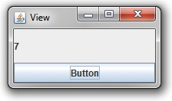
Ví dụ về mô hình MVC
package mvc;
import javax.swing.SwingUtilities;
import mvc.models.*;
import mvc.views.*;
import mvc.controllers.*;
public class Main
{
public static void main(String[] args) {
SwingUtilities.invokeLater(new Runnable() {
@Override
public void run() {
Model model = new Model(0);
View view = new View("-");
Controller controller = new Controller(model,view);
controller.control();
}
});
}
}
MAIN CLASS

Slide 33
Tổng kết
.

Slide 34
Question?

